Slide 1

TKDE’2023
Learning Region Similarities
via Graph-based Deep Metric Learning
Yunxiang Zhao¹, JianZhong Qi², Bayu D. Trisedya³, Yixin Su², Rui Zhang⁴, Hongguang Ren¹
¹Beijing Institute of Biotechnology, China
²University of Melbourne, Australia
³Universitas Indonesia, Indonesia
⁴www.ruizhang.info, China
Presented by Dong Kan
Notes:
我今天分享的一篇论文是发表在TKDE2023上的一篇基于图的深度度量学习的区域相似性学习。

Slide 2
提纲
研 究 背 景
本 文 工 作
实 验 结 果
思 考 总 结
Notes:
接下来我将从以下四个方面进行分享。

Slide 3
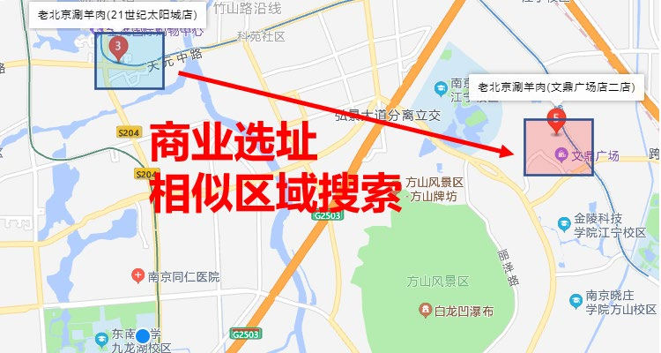
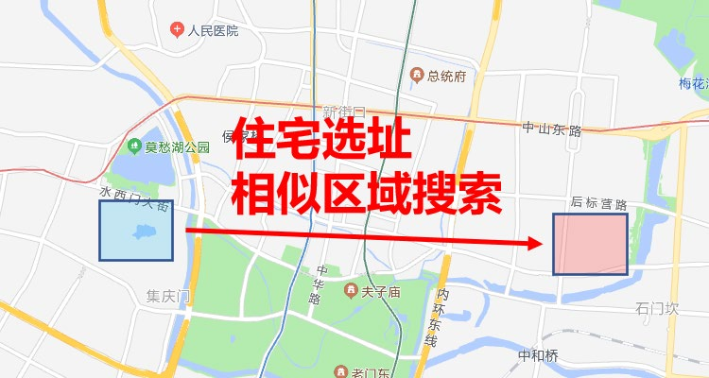
研究背景-区域相似性学习
区域相似性学习提供了一种将从已知区域获得的知识转移到新的（或未知的）区域的方法
POI/Region 的推荐、城市规划等
相似区域用于商业选址
相似区域用于住宅选址
Notes:
区域相似性学习提供了一种将从已知区域获得的知识转移到新的（或未知的）区域的方法。我们可以将从熟悉的区域获得的知识应用到一个陌生的区域上。
区域相似性学习可以用在POI/Region 的推荐、城市规划等。
如左图所示，相似区域可以用于商业选址。我原来在太阳城开了一家老北京涮肉店，并且收益不错。我想继续扩张我的店铺，增加新店，那么新店应该选在什么地方呢？通过相似区域搜索，我们可以在城市里面发现另一个与原来那家店地址相似的一个区域。如文鼎广场，这里和店地址相似，靠近地铁站，有大型商业广场，同时附近有居民区。那么我在新店可以用我老店的营销策略等，能够增加我开新店的成功率。
如右图所示，相似区域还可以用于住宅选址。在进行住宅搬迁的时候，我想搬家的地方希望与原来的地方相似，比如家附近有绿化区、湖泊或河流之类的，这样地新环境能够使我更好地融入，更好地生活。

Slide 4
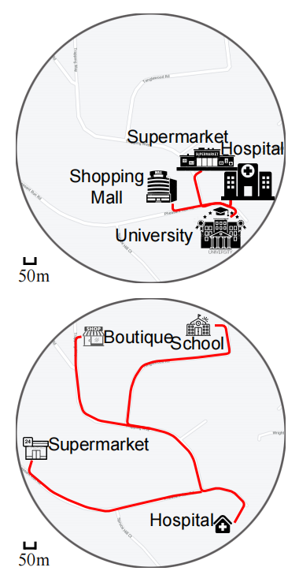
研究背景-区域的表示以及相似性度量
时间
文章
区域特征
2010
2015
2016
2018
2023
Sheng C, Zheng Y, Hsu W, et al. 2010.
Answering top-k similar region queries.
IEEE International Conference on Data Science and Advanced Analytics.
对象与五个预定义的参考点之间的
平均距离
Le Falher G, Gionis A, Mathioudakis M. 2015. Where is the Soho of Rome? Measures and algorithms for finding similar neighborhoods in cities.
The International AAAI Conference on Web and Social Media.
不同区域矢量表示之间的距离
是计算相似区域的有效方法
Wang H, Kifer D, Graif C, et al. 2016.
Crime rate inference with big data.
ACM SIGKDD Conference on Knowledge Discovery and Data Mining.
bags of POI
POI类别
Yao H, Wu F, Ke J, et al. 2018.
Deep multi-view spatial-temporal network for taxi demand prediction. AAAI Conference on Artificial Intelligence.
Liu Y, Zhao K, Cong G. 2018.
Efficient similar region search with deep metric learning.
ACM SIGKDD Conference on Knowledge Discovery and Data Mining.
通过深度度量学习学习区域特征
POI类别、地理坐标
Jin X, Oh B, Lee S, et al. 2019. Learning region similarity over spatial knowledge graphs with hierarchical types and semantic relations.
ACM International Conference on Information and Knowledge Management.
通过CNN进一步捕获
+POI类别间的层次关系
Zhao Y, Qi J, Trisedya B D, et al. 2010.
Learning Region Similarities via Graph-based Deep Metric Learning.
IEEE Transactions on Knowledge and Data Engineering.
对比学习多关系图神经网络C-MPGCN
+POI高度、大小、道路距离等+Graph
Notes:
如何进行区域的相似性表示呢？从2010年开始，就有学者开始研究如何进行区域的表示以及如何度量区域的相似性。
2010年发表在DSAA的一篇论文来开了这个工作的序幕，他们将区域内每个POI与预先定义的五个参考点计算平均距离，然后通过比较两个区域间的距离大小，来判断区域是否相似。
2015年发表在ICWSM的一篇论文提出，可以通过模型训练得到区域的矢量表示，然后计算矢量间的距离，来判断两个区域是否相似。
2016年发表在KDD和AAAI的两篇论文用一个叫做POI包的形式度量两个区域是否相似。

Slide 5
研究背景-区域的表示以及相似性度量
bags of POI
POI类别
时间
文章
区域特征
2010
2015
2016
2018
2023
Sheng C, Zheng Y, Hsu W, et al. 2010.
Answering top-k similar region queries.
IEEE International Conference on Data Science and Advanced Analytics.
对象与五个预定义的参考点之间的
平均距离
Le Falher G, Gionis A, Mathioudakis M. 2015. Where is the Soho of Rome? Measures and algorithms for finding similar neighborhoods in cities.
The International AAAI Conference on Web and Social Media.
不同区域矢量表示之间的距离
是计算相似区域的有效方法
Wang H, Kifer D, Graif C, et al. 2016.
Crime rate inference with big data.
ACM SIGKDD Conference on Knowledge Discovery and Data Mining.
Yao H, Wu F, Ke J, et al. 2018.
Deep multi-view spatial-temporal network for taxi demand prediction. AAAI Conference on Artificial Intelligence.
Liu Y, Zhao K, Cong G. 2018.
Efficient similar region search with deep metric learning.
ACM SIGKDD Conference on Knowledge Discovery and Data Mining.
通过深度度量学习学习区域特征
POI类别、地理坐标
Jin X, Oh B, Lee S, et al. 2019. Learning region similarity over spatial knowledge graphs with hierarchical types and semantic relations.
ACM International Conference on Information and Knowledge Management.
通过CNN进一步捕获
+POI类别间的层次关系
Zhao Y, Qi J, Trisedya B D, et al. 2010.
Learning Region Similarities via Graph-based Deep Metric Learning.
IEEE Transactions on Knowledge and Data Engineering.
对比学习多关系图神经网络C-MPGCN
+POI高度、大小、道路距离等+Graph
Notes:
如图所示，在两个区域内，只统计了POI分类以及各个类别的数量。
上下两个区域都包括了超市、医院、学校等POI，在2016年这两篇文章认为，这样的一个区域就是相似的。
但实际上，他们忽略了POI间的空间距离。加上这个距离之后们可以认为这个区域其实是不相似的。

Slide 6
研究背景-区域的表示以及相似性度量
时间
文章
区域特征
2010
2015
2016
2018
2023
Sheng C, Zheng Y, Hsu W, et al. 2010.
Answering top-k similar region queries.
IEEE International Conference on Data Science and Advanced Analytics.
对象与五个预定义的参考点之间的
平均距离
Le Falher G, Gionis A, Mathioudakis M. 2015. Where is the Soho of Rome? Measures and algorithms for finding similar neighborhoods in cities.
The International AAAI Conference on Web and Social Media.
不同区域矢量表示之间的距离
是计算相似区域的有效方法
Wang H, Kifer D, Graif C, et al. 2016.
Crime rate inference with big data.
ACM SIGKDD Conference on Knowledge Discovery and Data Mining.
bags of POI
POI类别
Yao H, Wu F, Ke J, et al. 2018.
Deep multi-view spatial-temporal network for taxi demand prediction. AAAI Conference on Artificial Intelligence.
Liu Y, Zhao K, Cong G. 2018.
Efficient similar region search with deep metric learning.
ACM SIGKDD Conference on Knowledge Discovery and Data Mining.
通过深度度量学习学习区域特征
POI类别、地理坐标
Jin X, Oh B, Lee S, et al. 2019. Learning region similarity over spatial knowledge graphs with hierarchical types and semantic relations.
ACM International Conference on Information and Knowledge Management.
通过CNN进一步捕获
+POI类别间的层次关系
Zhao Y, Qi J, Trisedya B D, et al. 2010.
Learning Region Similarities via Graph-based Deep Metric Learning.
IEEE Transactions on Knowledge and Data Engineering.
对比学习多关系图神经网络C-MPGCN
+POI高度、大小、道路距离等+Graph
Notes:
2018年发表在KDD和CIKM的两篇文章，提出使用深度度量学习来学习区域的表示。
他们通过POI的类别，以及地理坐标，同时CIKM这篇文章还增加了POI类别间的层次关系，来学习区域的表征。
相比于之前的工作，区域相似性得度量方式有了进一步提升。

Slide 7
研究背景-图相似性学习
忽略了POI间的连通性和道路距离
Graph
Graph Similarity Learning 图相似性学习
Notes:
但是即使使用了这样一些数据同时使用了深度学习的方法，仍然欠缺了一些知识。比如POI的高度和大小、POI间的道路距离等。
他们忽略了POI的连通性和道路距离。
于是本文决定增加POI高度、大小、和道路间距离这些知识来进行区域表征的学习。
那有什么数据结构能描述这样一种道路相连性呢？那就是图了。
可以把POI表示为图的节点，POI之间的路网距离为图的边。
既然把区域表示为了图，那么区域的相似性问题就转变为了图相似性问题。

Slide 8
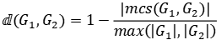
研究背景-图相似性学习
阵营
文章
方法
困难
传统
方式
深度学习
Graph Edit Distance
GED 图编辑距离
Gao X, Xiao B, Tao D, et al. 2010.
A survey of graph edit distance.
Pattern Analysis and Applications.
图编辑距离即把图a经过对节点和边的
操作（增、删、改）变为另一个图b的最小操作次数
NP
|
Complete
Maximum Common Subgraph
MCS 最大公共子图
Bunke H, Shearer K. 1998.
A graph distance metric based on the maximal common subgraph.
Pattern Recognition Letters.
$$ⅆ\left(G_{1},G_{2}\right)=1−\frac{\left|mcs\left(G_{1},G_{2}\right)\right|}{max\left(\left|G_{1}\right|,\left|G_{2}\right|\right)}$$
SIMilarity Computation via GNN
SimGNN
图级别特征和节点级别特征
未考虑边特征
Bai Y, Ding H, Bian S, et al. 2019.
SimGNN:
A neural network approach to fast graph similarity computation.
ACM International Conference on Web Search and Data Mining.
需要大量标记数据
Notes:
图的相似性度量分为两个学派，分别是传统计算方式和深度学习方式。
GED：Graph Edit Distance, 图编辑距离，提出的年代有点久远了，2010年这篇文章是一篇综述了。
GED主要是参考了NLP领域的编辑距离思想，即：把一句话，经过增删改等操作，变成另一句话的操作次数。同理，图编辑距离即把图a经过对节点和边的操作（增、删、改）变为另一个图b（表现在相似度计算中，图a和图b是一对待测图）的最小操作次数。
MCS：Maximum Common Subgraph, 最大公共子图。即：一减去两图最大公共子图的节点数与两图各自节点数乘积的比值。
传统的定义法以及基于GED和MCS的改进方法（近似计算）被认为是NP-Complete问题，存在计算复杂度高的问题，所以研究人员提出了使用深度学习方法来解决图相似度计算难的问题。
2019年发表在WSDM的一篇文章提出了一个名叫SimGNN的深度学习方法，从名字就可以看出是基于GNN来做的，但是他们在进行相似性学习时，只考虑了整个图级别的特征和节点的特征，并没有考虑边的特征，同时用这种方式训练的话需要标记大量数据，并不适合我们城市区域图表征的学习。

Slide 9
提纲
研 究 背 景
本 文 工 作
实 验 结 果
思 考 总 结
Notes:
面对上述这些问题，接下来我就来介绍一下本文的主要工作。

Slide 10
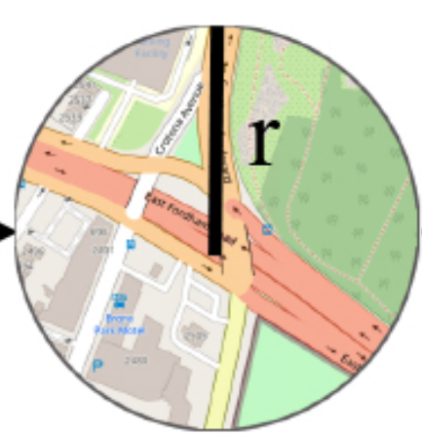
本文工作-相似区域搜索
给定一个查询区域$q$，和一个地图中感兴趣的范围$D$，目标是返回与$q$最相似的区域$r∈D$
为了简单起见，$q$和$r$具有相同的形状和大小
本文是以一个POI为中心，半径为r的圆的内容作为一个区域的内容
Notes:
区域相似搜索问题就是给定一个查询区域 q ，和一个地图中感兴趣的范围 D ，目标是返回与 q 最相似的区域 r∈D
为了简单起见， q 和 r 具有相同的形状和大小
本文是以一个POI为中心，半径为r的圆的内容作为一个区域的内容
为什么以一个圆来划分区域呢，作者认为：这样的区域形状设置适合于商业站点选择的激励应用，在为新业务选择地点时，以特定半径为中心的区域是感兴趣的

Slide 11
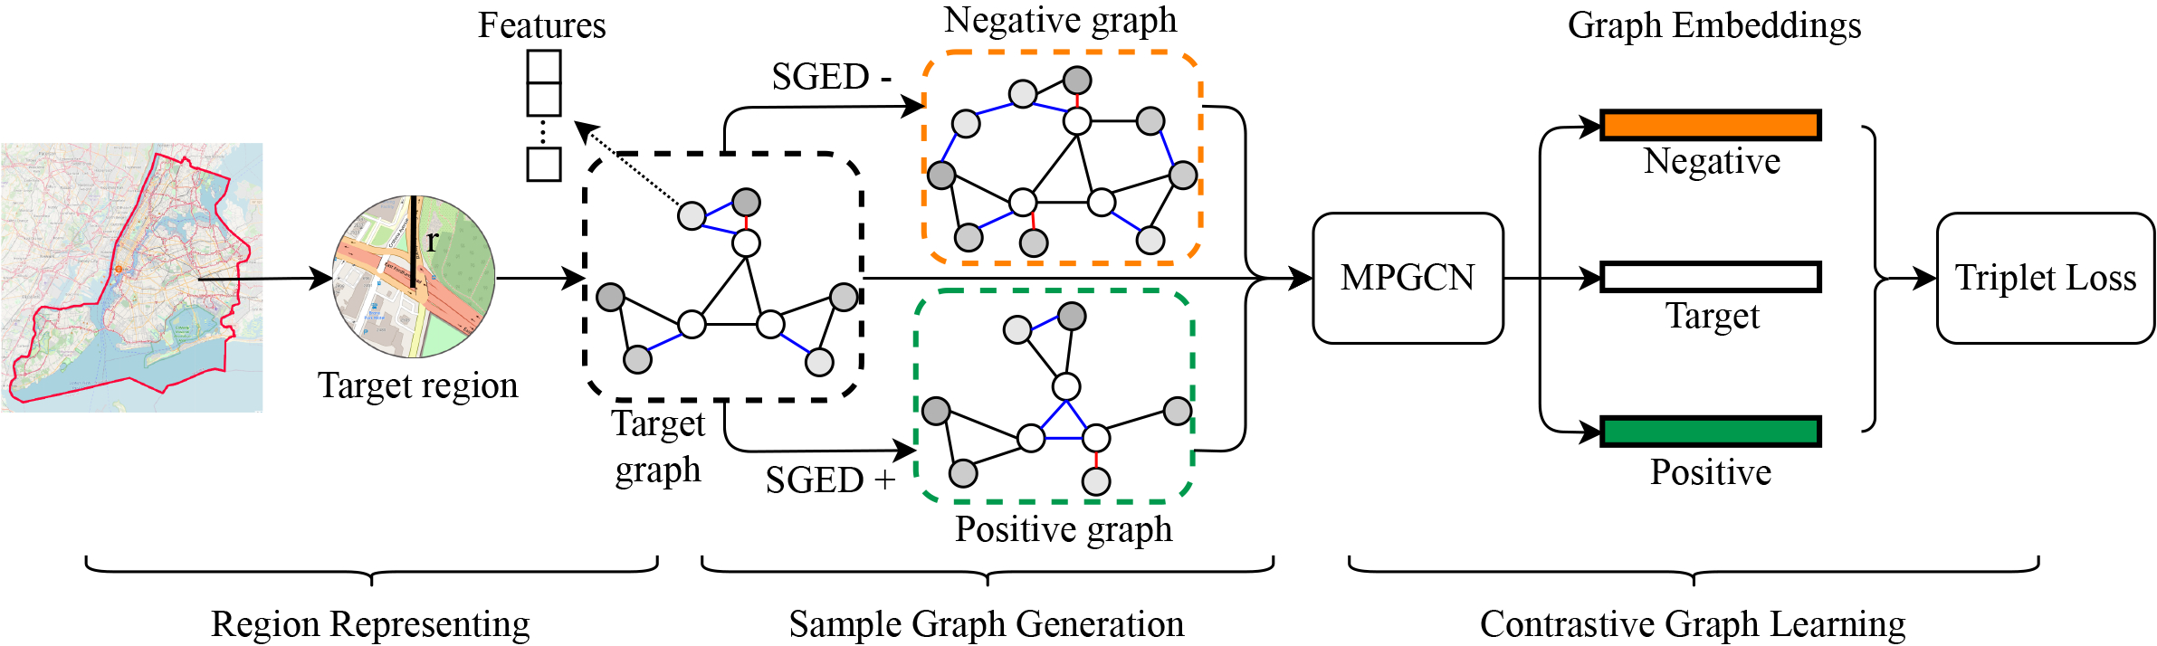
本文工作-三重对比学习多关系图卷积神经网络（C-MPGCN）
区域的相似性是一个主观的概念，没有普遍的定义
采用三重对比学习技术来训练名叫C-MPGCN模型用于预测区域的相似性
Notes:
由于“区域相似性”是一个有点主观的概念，并且没有普遍的定义，本文采用模糊的方法，应用三重对比学习技术来训练一个名为C-MPGCN的模型来预测区域相似性。
这个图是模型的整体架构图。

Slide 12
本文工作-三重对比学习多关系图卷积神经网络（C-MPGCN）
区域的相似性是一个主观的概念，没有普遍的定义
采用三重对比学习技术来训练名叫C-MPGCN模型用于预测区域的相似性
t-
t
t+
Notes:
三重对比学习的基本思想是，给定一个感兴趣的数据样本t，然后基于这个样本生成一个正样本和一个负样本。正样本t+是与t相似的。负样本t-是与t不相似的。

Slide 13
本文工作-三重对比学习多关系图卷积神经网络（C-MPGCN）
区域的相似性是一个主观的概念，没有普遍的定义
采用三重对比学习技术来训练名叫C-MPGCN模型用于预测区域的相似性
t-
t
Neural
Network
F
t+
Notes:
将三个数据样本t，t+，t−馈入到一个神经网络F中进行训练。

Slide 14
本文工作-三重对比学习多关系图卷积神经网络（C-MPGCN）
区域的相似性是一个主观的概念，没有普遍的定义
采用三重对比学习技术来训练名叫C-MPGCN模型用于预测区域的相似性
t-
F（t-）
t
Neural
Network
F
F（t）
t+
F（t+）
Notes:
经过训练后得到三个区域的embedding Ft-、Ft、Ft+。

Slide 15
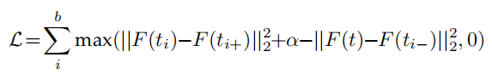
本文工作-三重对比学习多关系图卷积神经网络（C-MPGCN）
区域的相似性是一个主观的概念，没有普遍的定义
采用三重对比学习技术来训练名叫C-MPGCN模型用于预测区域的相似性
t-
F（t-）
||F(t)-F(t+)|| + a < ||F(t)-F(t-)||
2
2
t
2
2
Neural
Network
F
F（t）
t+
F（t+）
Notes:
将条件函数||F (t)−F（t+）||2 2 + α < ||F (t)−F（t−）||2 2 用于模型训练，指导F产生嵌入t和t+比嵌入t和t−更接近。
根绝这个条件函数，这个三重对比损失函数被设计如下。

Slide 16
本文工作-三重对比学习多关系图卷积神经网络（C-MPGCN）
区域的相似性是一个主观的概念，没有普遍的定义
采用三重对比学习技术来训练名叫C-MPGCN模型用于预测区域的相似性
Notes:
将刚才讲到的三重对比学习放到区域中来看，就是给定一定区域的地图数据，然后从给定的区域中随机选择一个POI p。以p为中心、半径为γ的圆形区域形成r。然后提取r中的所有POIs，形成一个POIs的图Gr来表示r，其中每个图节点都是一个POI，边缘是根据POIs之间的道路网络距离来定义的。
然后通过他们所提出的软图编辑距离算法SGED来编辑Gr，生成正样本Gr+和负样本Gr−。
然后，这些图通过提出的GCN变体MPGCN映射到嵌入空间。将MPGCN产生的嵌入数据输入三重损失函数，计算模型损失，并获得用于模型参数更新的训练信号。
一旦训练，给定一个查询区域q和一个感兴趣的区域D从地图，我们可以使用MPGCN生成嵌入q和任何地区D.通过比较嵌入的差异（例如，欧几里德距离）q和候选区域在D，我们可以识别出最相似的区域q。

Slide 17
本文工作-区域的表示
如何进行区域的表示？
本文是以一个POI为中心，半径为γ的圆的内容作为一个区域的内容
如何进行圆的表示？
Node
30维 POI的类别（独热码）
2维 POI的经纬度
2维 POI的高度和大小
3维 POI的六边形坐标
一共37维
Graph
Notes:
刚才我们提到了是以一个图Gr来表示一个区域r，其中每个节点都是r中的一个POI，每条边都有一个权值，表示两个POI之间的道路网络距离。
由于Gr将被输入到一个GCN变体中进行嵌入学习，因此每个节点的特征向量和Gr中每个边的权重对学习嵌入的质量起着关键作用。
节点的特征是由一个37维的特征向量表示的。
读PPT
那么什么叫做POI的六边形坐标呢？

Slide 18
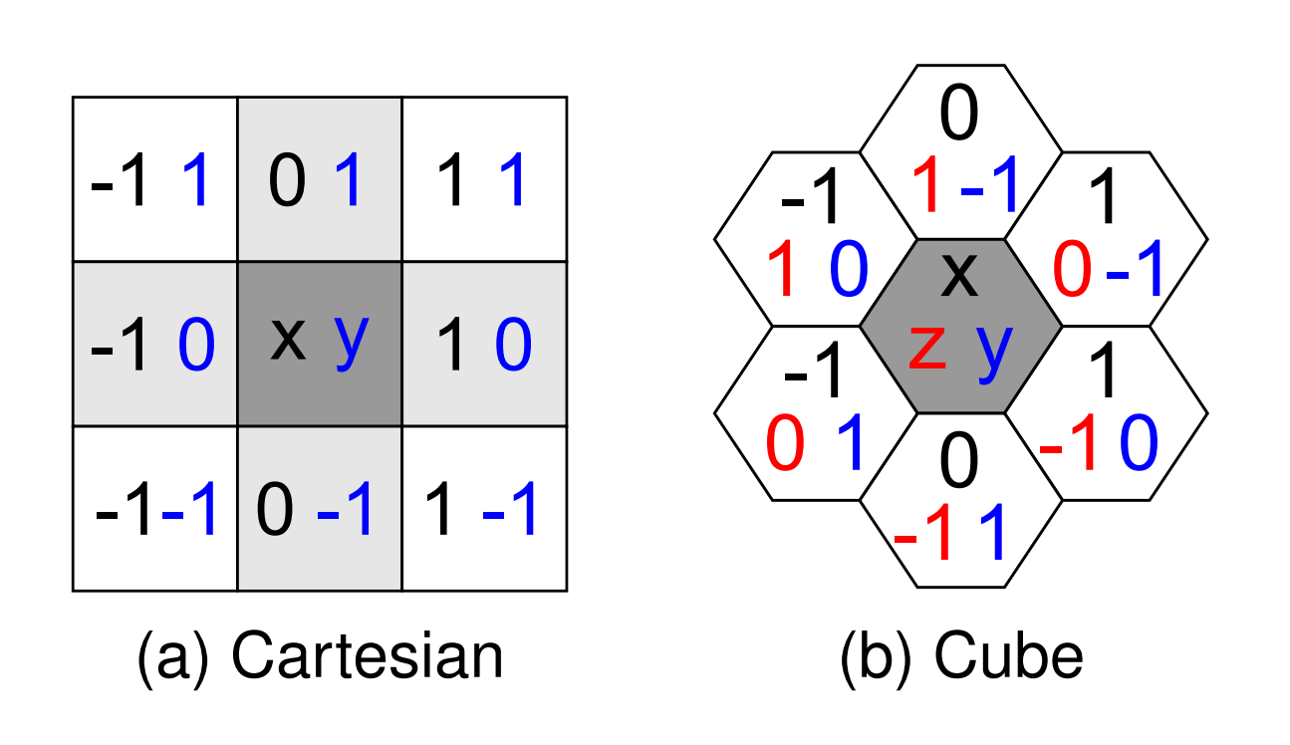
本文工作-区域的表示
如何进行区域的表示？
本文是以一个POI为中心，半径为γ的圆的内容作为一个区域的内容
如何进行圆的表示？
Graph
POI的六边形坐标
Notes:
如图所示，现在的区域相似性深度度量学习中，都是通过手工定义粒度的正方形网格单元。POI是由这样的网格单元进行编码的。
对于一个POI，可以用x，y两个参数来进行编码，x代表x轴的偏移，y代表y轴的偏移。
但是这样的坐标的话，可能会使得具有相同欧式距离的相邻POI嵌入后有不同的距离，白色部分和中心都有着两个单位距离的偏移量，灰色部分只有一个单位的偏移量。但是灰色部分和白色部分相对于中心可能具有相同的欧氏距离，所以这样的方式是有缺陷的。
本文提出了一个六边形坐标，通过xyz三个坐标参数能很好地解决这个问题，因为周围的POI和中心都有且仅有两个单位的偏移量。它能够更好地保留不同单元格的相对位置信息。

Slide 19
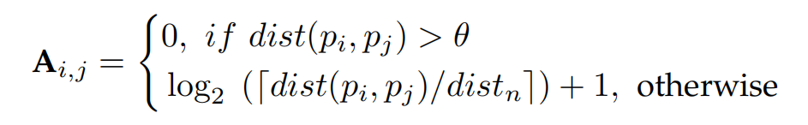
本文工作-区域的表示
如何进行区域的表示？
本文是以一个POI为中心，半径为γ的圆的内容作为一个区域的内容
如何进行圆的表示？
Edge
Graph
两个POI间的道路距离
道路距离跨度
Notes:
边特征是由一个邻接矩阵A表示的，Ai，j表示POIs pi和pj之间的连通性。
dist（pi，pj）表示pi和pj之间的道路网络距离。我们将dist（pi，pj）的值离散为几个类别，其中distn是一个道路网络距离类别的跨度（在我们的实验中是200米）。这种离散化允许学习不同道路网络距离类别中的不同权重。
如果poi的道路网络距离超过一个阈值θ，我们认为它们是断开的。

Slide 20
本文工作-三重对比学习多关系图卷积神经网络（C-MPGCN）
区域的相似性是一个主观的概念，没有普遍的定义
采用三重对比学习技术来训练名叫C-MPGCN模型用于预测区域的相似性
Notes:
进行完区域的表示后，那么就进入到如何对这个区域图进行正负样本的生成了。

Slide 21
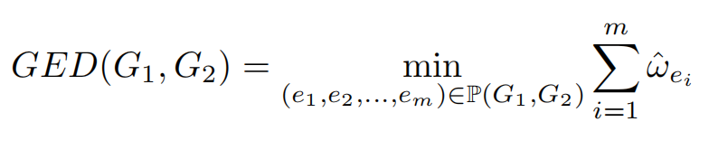
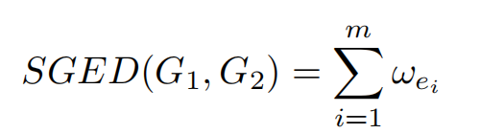
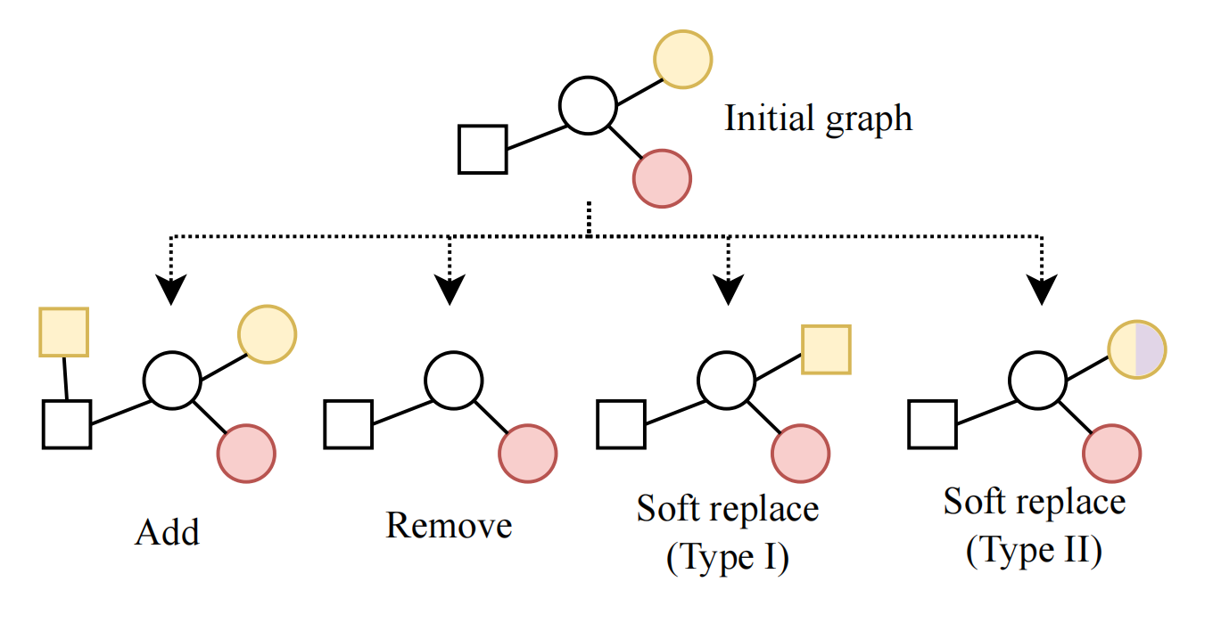
本文工作-软图编辑距离（SGED）
如何生成图的正负样本？
GED
SGED
增加
移除
替换
增加
移除
软替换I
软替换II
Notes:
图编辑距离即把图G1经过对节点的操作（增、删、改）变为另一个图G1（表现在相似度计算中，图a和图b是一对待测图）的最小操作次数。但是对于超过16个节点的图，是不能在合理时间内计算出结果的。
为了解决计算复杂度高的问题，同时考虑了节点特征的变化，本文基于图编辑技术提出了一个叫软图编辑距离的方法。
软图编辑距离为将一个图G1变为图G2的一个操作序列成本。根据这个公式可以发现，SGED的图编辑序列可能不是唯一的。
区域相似性学习模型的训练的样本生成只需要从初始图G1到基于SGED的图编辑距离有上限的图。通过随机选择一个操作，直到编辑操作的成本达到给定的基于SGED的图编辑距离边界。
在SGED中定义了新的操作方式，增加、移除和软替换I与GED一样， 软替换typeII 用给定的比例放大图中一个节点的特征的值。对于一个小图来说，生成相似的图用这种方法能够使得生成的图更相似，而其他三种操作可能会造成生成的图与原始图不相似。

Slide 22
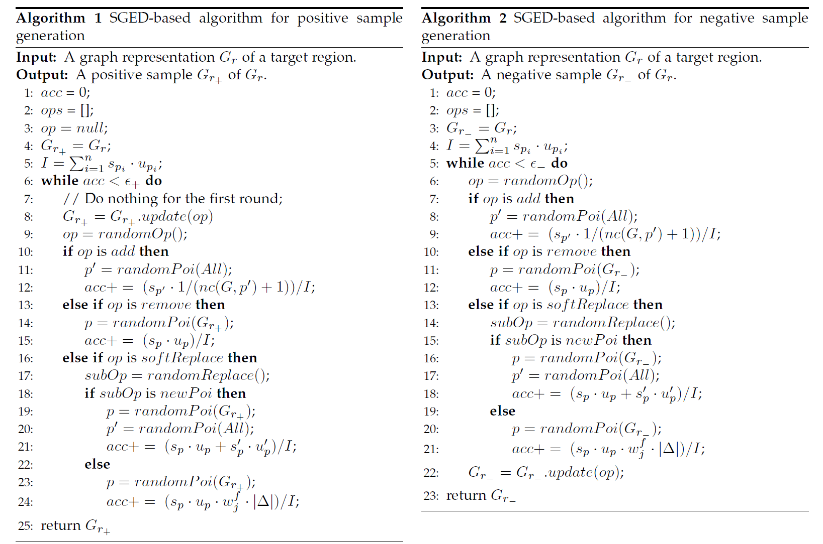
本文工作-SGED生成正负样本
基于SGED生成正样本
基于SGED生成负样本
初始不同
上界不同
随机编辑操作相同
Notes:
有了软图编辑距离技术，就可以根据这个技术进行区域图正负样本的生成了。PPT给出了生成正负样本的算法。
首先初始化Gr+为与Gr相同。
然后，从Gr+中的节点的添加、删除和软替换操作集中随机生成编辑操作。重复编辑图Gr+，并记录从编辑开始累积的编辑距离。一旦Gr+的累积编辑距离超过一个阈值ϵ+，再编辑一次，算法就会终止并返回生成的Gr+。生成的Gr+与Gr的编辑距离小于ϵ+。
与正样本操作相似，直到生成的Gr-与Gr的编辑距离超过ϵ-。
根据这个算法我们可以发现对于每个操作来说操作的成本不同。这也是与GED的一个不同。GED对于每种操作，计算的操作成本是相同的。
reach ϵ is bounded by the O(nc(Gr)).

Slide 23
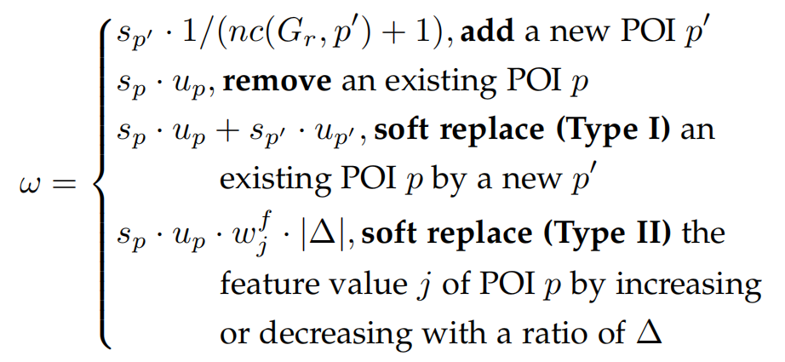
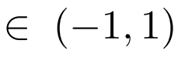
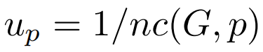
本文工作-SGED生成正负样本
重要性
G_{r}中与p’相同类别POI的数量
独特性
特征值权重
Notes:
接着我们来看看是如何定义这个操作成本的。
对于每种操作给出了一个操作权重
nc（Gr,p'） 表示在Gr中与p'相同类型的poi数量
sp 重要性
up 唯一性/独特性 up = 1/nc（G, p）
Wfj j 为POI特征值j的权重

Slide 24
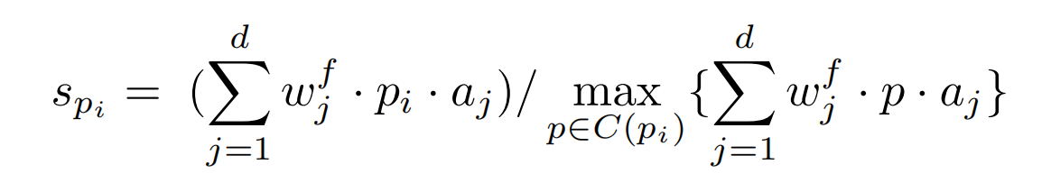
本文工作-SGED生成正负样本
重要性S_{p}
P_{i}的第j个非坐标特征值，本文为高度和大小
特征值权重
与P_{i}的同一类别的POI集合
Notes:
对于重要性Sp来说，是这样计算的。

Slide 25
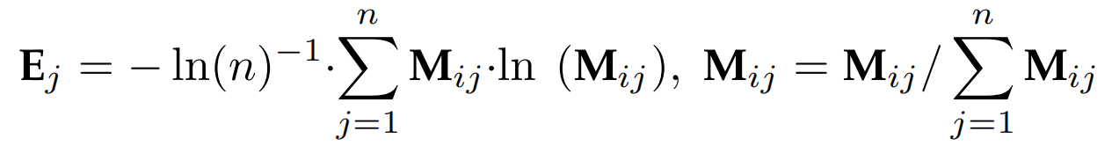
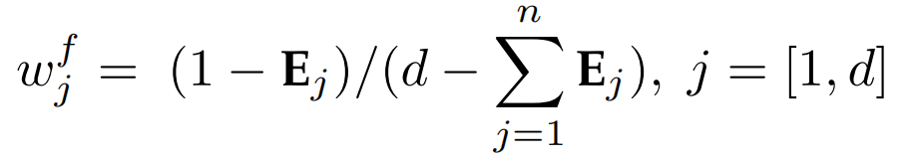

本文工作-SGED生成正负样本
特征值权重$W_{j}^{f}$-香农熵排序算法
M是一个n*d的决策矩阵M_{ij}是第j个特征维中第i个POI的值
Notes:
wfj 特征权值 对于每一个POI类别都有一个wfj，因为对于不同类别来说不同的特征维度的权重应该是不同的。
使用基于香农熵的排序算法计算wfj。基于熵的排序的思想是根据参数值分布计算不同参数（即我们的例子中的特征维数）的权重。如果特征维的值在数据样本（即POIs）之间差异很大，则认为特征维是重要的。
n*d的决策矩阵M，Mij就是第j个特征维中第i个POI的值。d=2，高度和大小。
最小最大尺度对Mij进行归一化。因为不同的特征维度可能有不同的尺度
然后计算熵
最后根据这个熵来计算特征值权重。

Slide 26
本文工作-三重对比学习多关系图卷积神经网络（C-MPGCN）
区域的相似性是一个主观的概念，没有普遍的定义
采用三重对比学习技术来训练名叫C-MPGCN模型用于预测区域的相似性
Notes:
进行完正负样本的生成后，那么就进入网络训练了。
将三个样本分别传入MPGCN生成区域图的embedding。

Slide 27
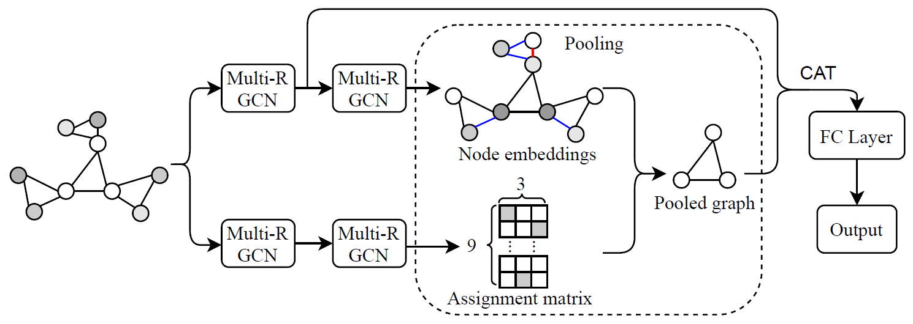
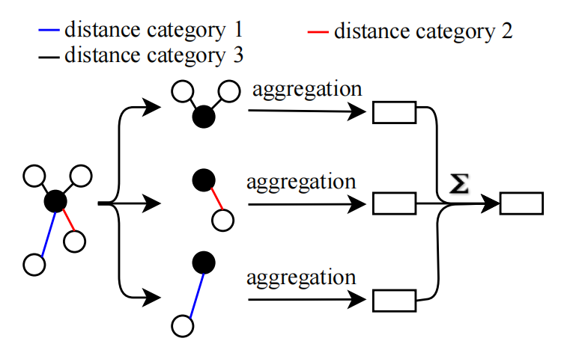
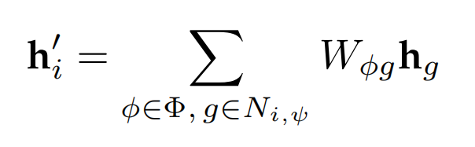
本文工作-多关系图卷积神经网络（MPGCN）
GCN的变体MPGCN
Notes:
MPGCN是是一个GCN的变体。
MPGCN有上下两个分支。
上分支用两个Multi-R GCN块来学习节点的嵌入。
MPGCN的下一个分支使用另外两个MultiR GCN块来学习输入图的分配矩阵。学习到的分配矩阵用于选择要输入到下一个模型组件中的节点，即一个全连接（FC）层。
分配矩阵有三列，每列只有一个元素为1，而其他所有元素都是0。这个较低的分支学习了从输入图中保留更有代表性的poi（即，学习poi之间的相对重要性）
Multi-R GCN块不是对POI的所有邻居取平均，而是从具有不同关系的邻居（即不同的道路网络距离类别）分别执行消息传递，并将加权和作为节点i的新嵌入。其中，Φ表示节点i的邻居所属于的不同道路网络距离类别的集合。Ni，ϕ表示类别ϕ中的邻域，Wϕ表示ϕ的权值，hg表示节点i的邻域g的特征向量。

Slide 28
本文工作-三重对比学习多关系图卷积神经网络（C-MPGCN）
区域的相似性是一个主观的概念，没有普遍的定义
采用三重对比学习技术来训练名叫C-MPGCN模型用于预测区域的相似性
Notes:
然后将学习到的三个embedding传入之前提到的Triplet Loss中计算loss。整个模型就是这样。

Slide 29
提纲
研 究 背 景
本 文 工 作
实 验 结 果
思 考 总 结
Notes:
接下来是实验部分。

Slide 30
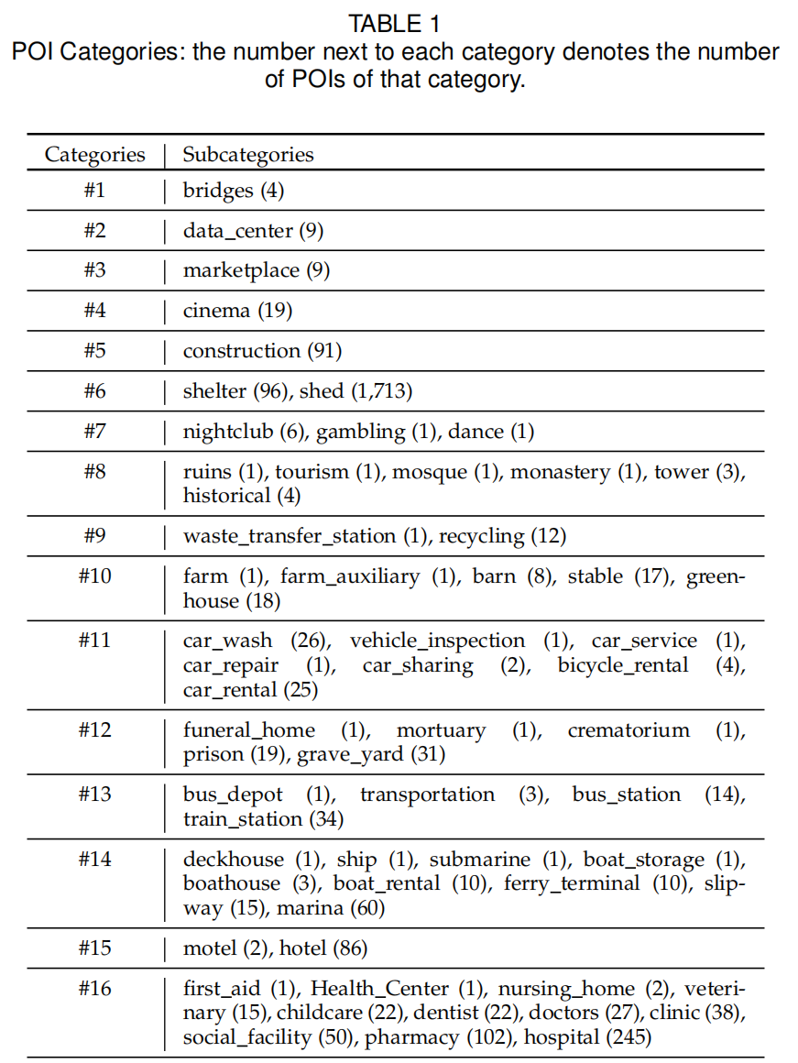
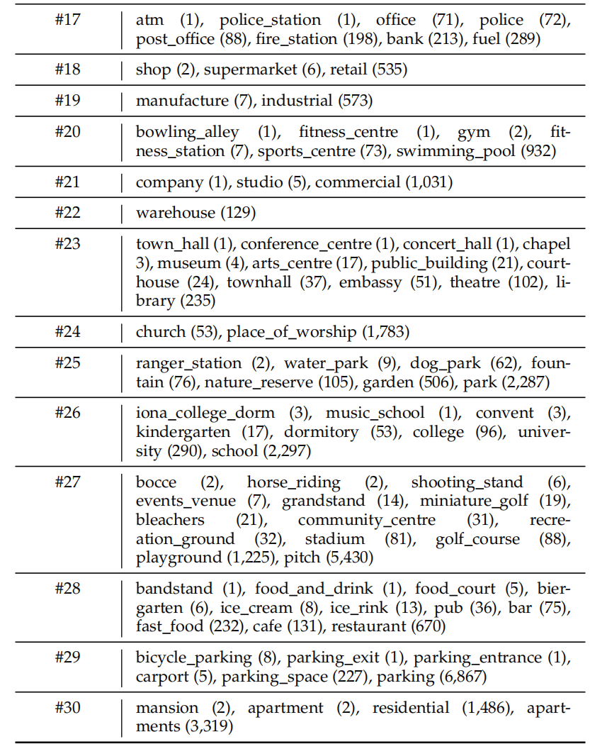
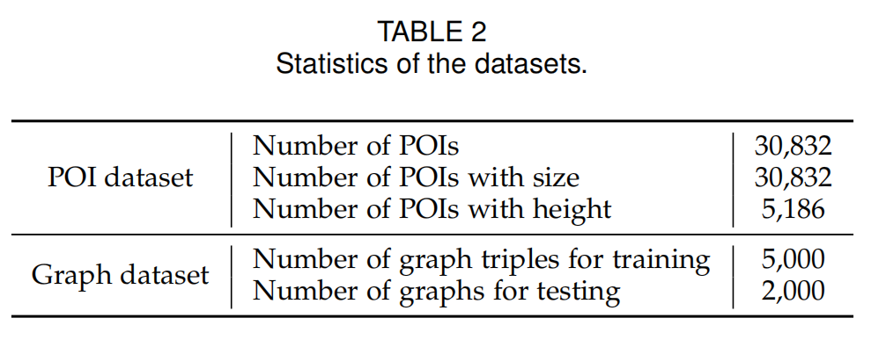
实验结果-数据
POI 数据集 - 纽约
类别、地理坐标、大小（OSM）
高度（NYC Open Data）
路网距离（GraphHopper）
Training 80%
Testing 20%
149个类别 -> 30个类别
Notes:
本文实验是在纽约上进行的，选择的区域是红色高亮部分。

Slide 31
实验结果-Baseline
Model
文章
方法
SVSM
Sheng C, Zheng Y, Hsu W, et al. 2010.
Answering top-k similar region queries.
IEEE International Conference on Data Science and Advanced Analytics.
对象与五个预定义的参考点之间的
平均距离
Triplet
Liu Y, Zhao K, Cong G. 2018.
Efficient similar region search with deep metric learning.
ACM SIGKDD Conference on Knowledge Discovery and Data Mining.
三重对比深度度量学习
CntrCNN
Schroff F, Kalenichenko D, Philbin J. 2016.
Facenet: A unified embedding for face recognition and clustering.
IEEE/CVF Computer Vision and Pattern Recognition Conference.
三重对比卷积神经网络
GraphSim
Bai Y, Ding H, Gu K, et al. 2020. Learning-based efficient
graph similarity computation via multi-scale convolutional set matching.
AAAI Conference on Artificial Intelligence.
匹配两个图的节点embedding
MVURE
Zhang M, Li T, Li Y, et al. 2021.
Multi-view joint graph representation learning for urban region embedding.
International Joint Conference on Artificial Intelligence.
共享交叉视图信息增强区域嵌入
Notes:
实验对比的baseline是入PPT所示的几个模型。

Slide 32
实验结果-消融实验
Model
变化
C-MPGCN-Hei
去掉POI的高度（Height）
C-MPGCN-S
去掉POI的大小（Size）
C-MPGCN-Hex
去掉POI的六边形坐标表示
C-MPGCN-D
Multi-R GCN不离散不同类别的道路距离
每个道路类型被同等对待
C-MPGCN-P
MPGCN过程中去掉Pooling
C-GCN
用两层GCN代替MPGCN
Notes:
本文还进行了入PPT所示的消融实验。

Slide 33
实验结果-评价指标
MRR@：一个基于排名的度量为1/rank。rank表示对于一个查询区域G_{q}经过模型输出 后的相似区域序列中，Ground Truth G_{t}的排名。
HR@k：一个基于排名的概率。表示对于一个查询区域Gq经过模型输出后的Top-k个相 似区域序列中， Ground Truth G_{t}出现的概率。
Notes:
有效性的评价指标MRR和HR@k

Slide 34
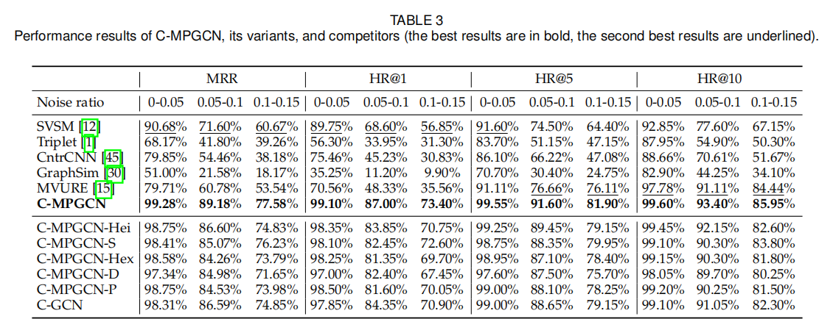
实验结果-Performance Results
Noise ratio：一个通过SGED算法生成正负样本时的噪声。
Notes:
区域相似性学习提供了一种将从已知区域获得的知识转移到新的（或未知的）区域的方法。我们可以将从熟悉的区域获得的知识应用到一个陌生的区域上。
区域相似性学习可以用在POI/Region 的推荐、城市规划等。

Slide 35
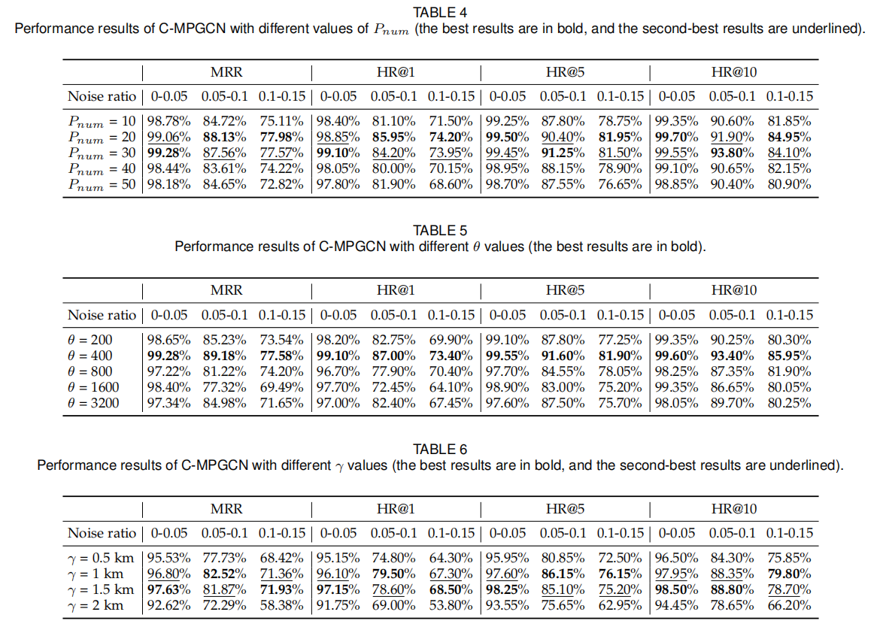
实验结果-Parameter Results
P_{num}：在MPGCN中Pooling环节 保留节点的数量。
Θ ：C-MPGCN中考虑POIs是 否相邻的上界（米）。
γ ：一个区域的半径（千米）。
Notes:
池化数Pnum表示在MPGCN模型中保留的节点数。我们将Pnum的值从10变化到50，并将结果总结在表4中。我们将50设置为上界，因为在我们收集的数据集中，一个图中的平均节点数在50到60之间。当Pnum≥60时，池化过程将无法捕获更重要的（即，具有代表性的）poi。我们观察到，当Pnum在20到30之间时，我们的模型获得了最好的性能，并且我们使用25作为默认设置
阈值θ决定了C-MPGCN在聚合中考虑的相邻POIs。通过实验观察到当θ为400时，我们的模型达到了最好的性能。较大的θ会对模型的性能产生负面影响，因为每个节点都有太多的邻居。在消息传递过程中，不同的节点从相似的节点集合中聚合信息，得到相似的节点表示，这将导致过平滑问题[48]。一个小的θ也会降低模型的性能，因为需要考虑的邻居太少，甚至没有邻居，这样从消息传递中获得的信息就很少了。
一个小的γ导致每个区域内很少的POIs。在这种情况下，基于SGED的算法生成的负区域可能与原始图有很大的不同，因此包含的需要学习的信息较少。另一方面，一个较大的γ导致许多来自不同类别的poi居住在每个区域。在这种情况下，这些区域可能更难以区分，因为许多区域包含来自各种类别的poi。为了进行模型训练和测试，我们将γ的值从0.5 km变化到2 km，并在表6中总结了200个训练时期后的结果，批处理大小为45。我们观察到，当γ从0.5 km增加到1 km时，我们的模型的性能有所提高。当γ持续增加并超过1.5 km时，模型的性能就会下降。这些结果与我们上面的分析结果一致。因此，我们使用了γ = 1 km作为我们的默认设置。

Slide 36
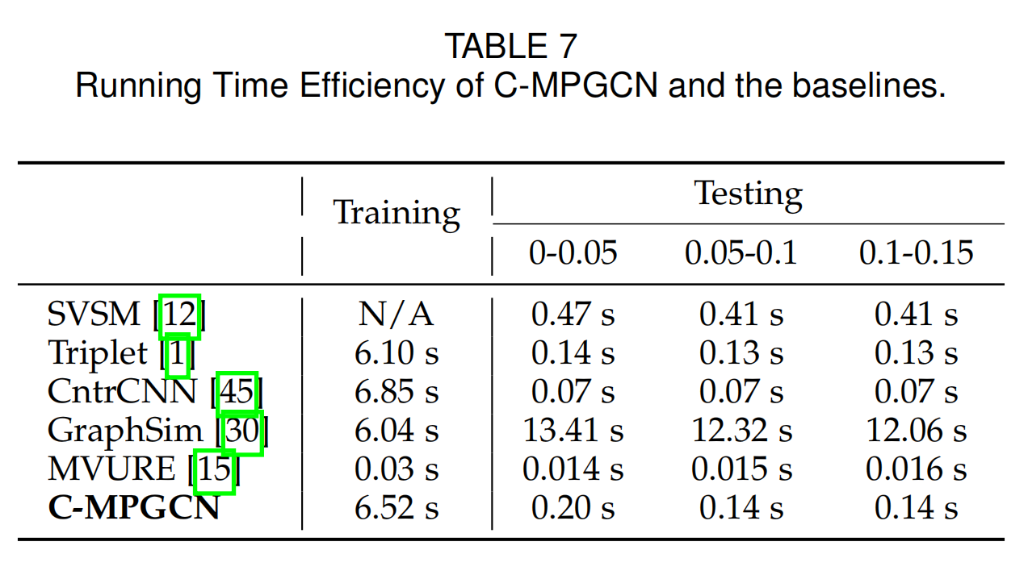
实验结果-Efficiency Results
Notes:
SVSM没有一个训练时间，因为它比较了两个区域的特征向量的欧氏距离。在其他模型中，MVURE由于其模型结构简单，其训练时间复杂度最低。C-MPGCN的训练时间与三重态、CntrCNN和GraphSim的训练时间相同，即所有四个模型都可以在一批处理上训练大约6秒。

Slide 37
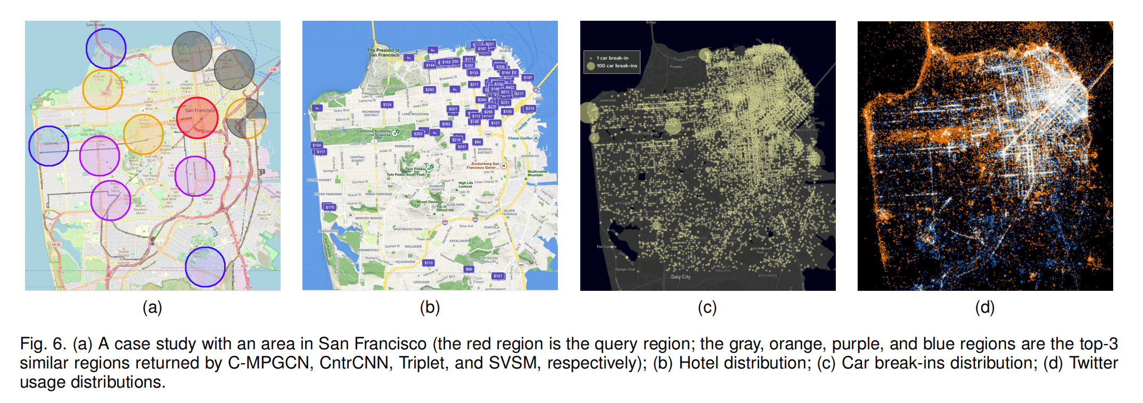
实验结果-Case Study
Notes:
在旧金山选择一个POI，并裁剪一个在POI周围半径为1公里的查询区域r，用图6中的红圈区域表示。训练的模型（包括我们的C-MPGCN、CntrCNN、三重联体和SVSM）然后搜索旧金山的区域，找到与r相似而没有重叠的区域。图6a分别显示了C-MPGCN（灰色）、CntrCNN（橙色）、三联体（紫色）和SVSM（蓝色）识别出的前3个相似区域。”“表示C-MPGCN和CntrCNN都共享该区域。图6b到图6d显示了旧金山的酒店、汽车闯入事件4和推特使用情况5的分布情况，这些数据用于帮助对通过不同方法（C-MPGCN、CntrCNN、三重态和SVSM）识别的相似区域进行基准测试。我们可以看到，C-MPGCN识别出的相似区域是那些与图6b到图6d中的r具有更高相似性的区域。与基线方法相比，结果表明了所提出的C-MPGCN的有效性。

Slide 38
提纲
研 究 背 景
本 文 工 作
实 验 结 果
思 考 总 结

Slide 39
思考总结-还能做点什么？
节点特征：Category独热码？另外的特征？
边特征：路网距离？路网的方向性？
Pooling：意图Pooling？
区域划分： 方格？圆？其他？
可变区域大小？
正负样本生成：加入用户意图？

Slide 40
Thank You
Presented by Dong Kan

